Slide 1

.Net VIP专题
直面大数据高并发
如何成就架构师
10步演绎大型网站架构设计
成就架构师
继续一个面试冲刺专题

Slide 2
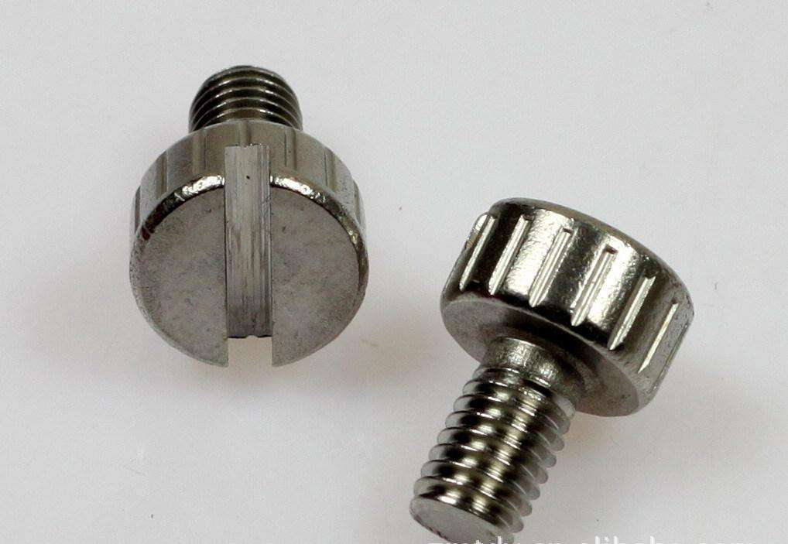

大数据高并发
如何应对大数据高并发？
读写分离
负载均衡/集群
消息队列
Redis
分布式
缓存
分库分表
开放性话题，演绎下系统架构的变迁，把其中的核心环节详解下！

Slide 3
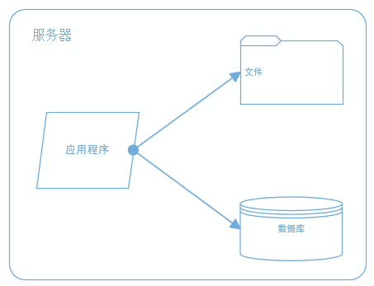
Step1 单机系统
PV/UV/IP
单机承载能力—硬件资源不够
压力测试—loadrunner
随着时间的推移，用户增多，数据增多，并发量增多了，然后服务器扛不住了，怎么办？
1 垂直扩展：升级硬件
立竿见影，但是有上限
2 水平扩展：多来几台服务器
一个人力气不够，多来几个人

Slide 4
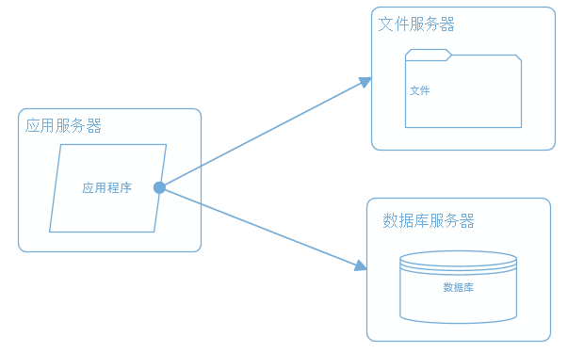
Step2 独立服务器
第一次分布式：这就是分布式
分布式就是一台服务器做的事儿分成多台服务器协作完成
很轻松的提升承载能力，但是当前的划分粒度是很粗放的
分布式的第一要务就是不要使用分布式

Slide 5
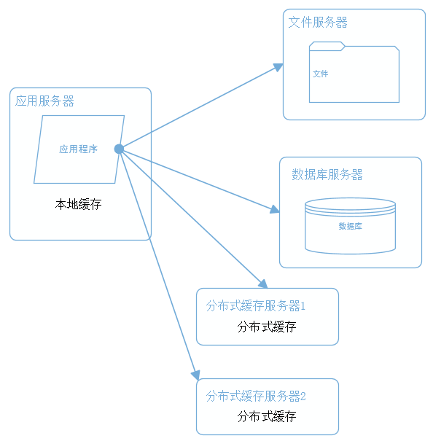
Step3 缓存
系统性能优化的第一步就是使用缓存，成本低见效快(有弊端)
二八原则：
80%财富集中在20%人手里
80%的活儿是20%的人干了
80%的访问都集中在20%数据上
(性能优化就应该盯着大多数)
随着时间的推移，用户增多，数据增多，并发量增多了，然后服务器扛不住了，怎么办？

Slide 6
缓存Cache
缓存，立竿见影，因为直接重用结果，
降低数据库压力，提升性能
改造也特别简单，成本也低
也要注意缓存的缺点，是可能有数据延迟(过期时间)
再给出解决方案，以场景为例，证明真的用过
----应对大数据高并发，这个是第一阶段答案

Slide 7
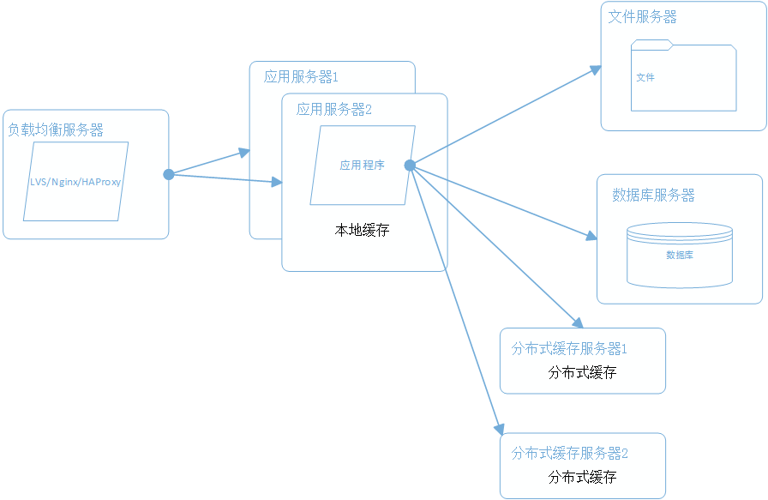
Step4 集群负载均衡
集群：一台服务器做的事儿，现在由多台服务器共同承载，每台服务器都是独立完成的
---同一个服务有多个实例
分布式：一台服务器做的事儿分成多台服务器协作完成，每台服务器完成其中的一个部分
---微服务里面多个服务串成一个业务逻辑
其实集群也算分布式

Slide 8
集群&负载均衡
在服务压力大，水平扩展，增强承载能力
每台服务器都能完成响应---内容是一样的(部署一台，其他FTP同步的)
DNS负载均衡---可以在DNS配置多个站点响应的，由DNS决定谁来响应
负载均衡：多个选项中，按照一定的策略去选择
就近策略---轮询策略---权重策略
服务器自己搞定负载均衡： 硬件派—软硬结合(服务器内置软件)—F5(解决方案)
软件派：
LVS---基于四层协议---ip+port 但是不知道内容---策略有限性能高---难度大
HAProxy---基于7层协议---Http内容—策略很丰富—配置比较难(国内少)

Slide 9
集群&负载均衡
Nginx---七层协议---url-hash ip-hash
用户持久化问题，登录服务器1 保存session，访问服务器2不认识！
共享session：StateServer/SqlServer/Redis
会话粘滞---ip-hash—高可用有问题，分配不均匀
请求携带：cookie
token：每次请求携带的字符串---无状态
JWT有两种加密方式---对称加密(代码演示)---鉴权中心&API都有一个相同的key---加密算法.有效内容.加密前两块儿内容做签名—证明来源+没有篡改
非对称加密---鉴权中心是私钥做加密---加密算法.有效内容.加密前两块儿内容做签名—第三方应用首先拿公钥—解密密文+比较---证明来源+没有篡改

Slide 10
集群&负载均衡
大数据高并发Level2
搭建过环境---知道几种策略---持久化的解决方案
礼物课后分享—配置+多种方案+代码+环境

Slide 11
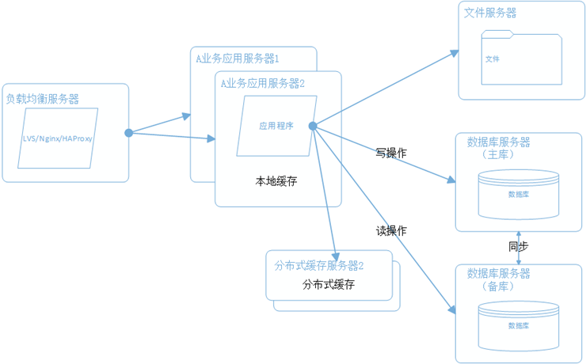
Step5 读写分离
数据库瓶颈：数据库读写分离
木桶理论：决定一个木桶装水能力是由最短的那块儿板
二八原则：80%的业务都是查询，20%是增删改
1主库—N从库：数据结构—数据都是一模一样的

Slide 12
读写分离
大数据高并发Level2
配置经历---当下用的是发布-订阅—写作业和抄作业的区别
使用场景—代码支持—负载均衡---
延迟，解决不了---只能扬长避短去用—(借助nosql帮忙)
分库分表表分区---从设计角度分担压力(让数据库可以水平扩展)
垂直分库—按业务分库—不同的服务器—降低—合理划分/通过服务交互/再来个合并库/技术手段
水平分库---每个库是一样的—数据不同---降低—合理划分/通过服务交互/再来个合并库/技术手段

Slide 13
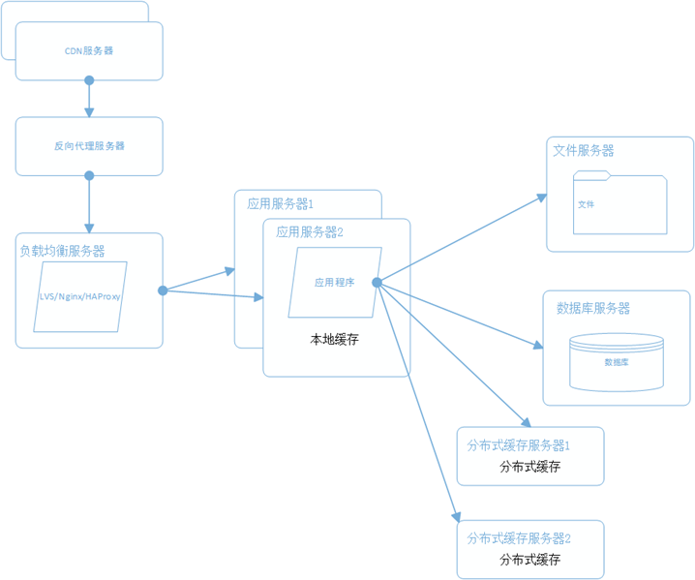
Step6 反向代理&CDN
继续缓存
CDN加速/缓存：阿里云
南网宿 北
CDN其实是DNS提供的
DNS是互联网的第一心跳，CDN就是把数据存在离用户最近的地方
主要解决图片 视频，缓存
加快速度—减少服务器请求
反向代理：屏蔽和保护，也可以缓存一下
本地缓存+CDN+反向代理=--明天上午10点，一起来探讨缓存

Slide 14
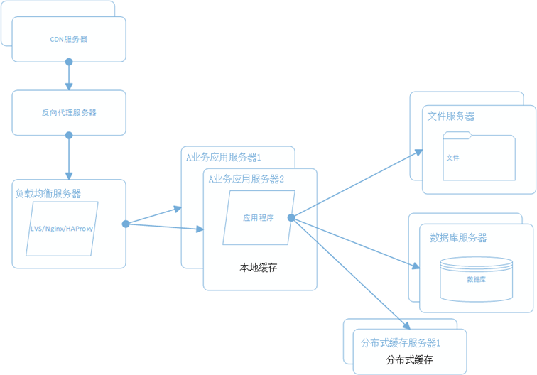
Step7 分布式文件系统
分布式文件服务器
图片多 视频多的
TFS GFS NFS
就是把多个硬盘管理成本地硬盘
可以直接读写--

Slide 15
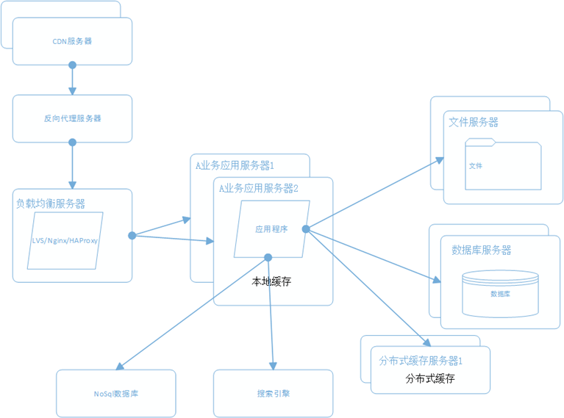
Step8 专项突破
专人做专事：这样才能高效！
我就特别抗拒，让我做乱七八糟的事儿
一个系统的崩溃就是源于一个点，所以用专业的技术来解决独特的问题

Slide 16
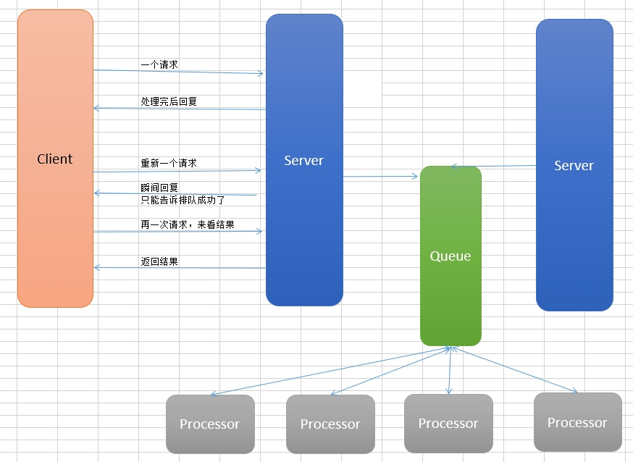
分布式异步队列
队列是可以无处不在的，效果非常厉害，
但是成本有点高。
1 队列提升响应能力，削峰
2 高可用—服务持续响应
可扩展---业务和UI分离
不能实时反馈结果---业务妥协
还有可能失败---可以重试，人工介入—返回失败
队列还有个重要应用是分布式事务

Slide 17
专项突破
大数据高并发Level2
技术视野—解决过什么难题---多补充一些—得假装有经历过---直接注册到redis/MQ

Slide 18
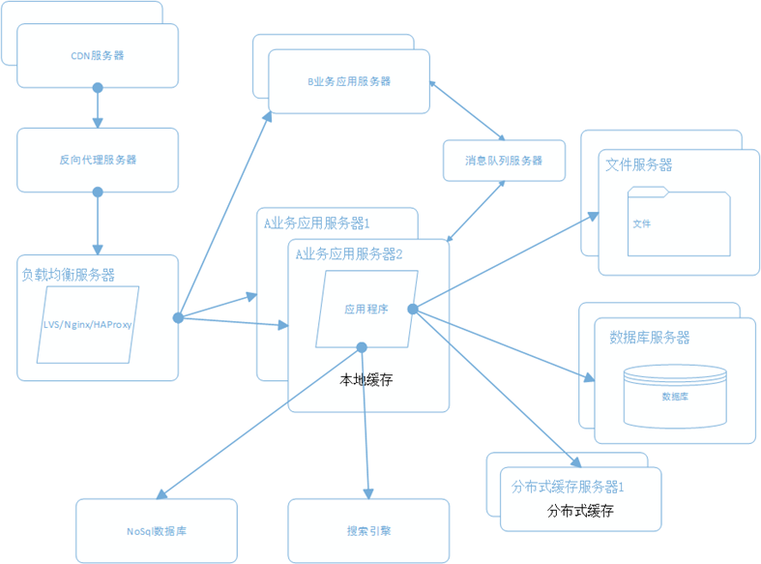
Step9 业务拆分
继续拆分，垂直业务拆分
门户网站—Ask---BBS—Blog—NEW---DB组各种知识库
独立团队 独立维护 独立部署
很有效的提升承载能力
数据共享方式：
数据库---接口---队列—缓存Nosql

Slide 19
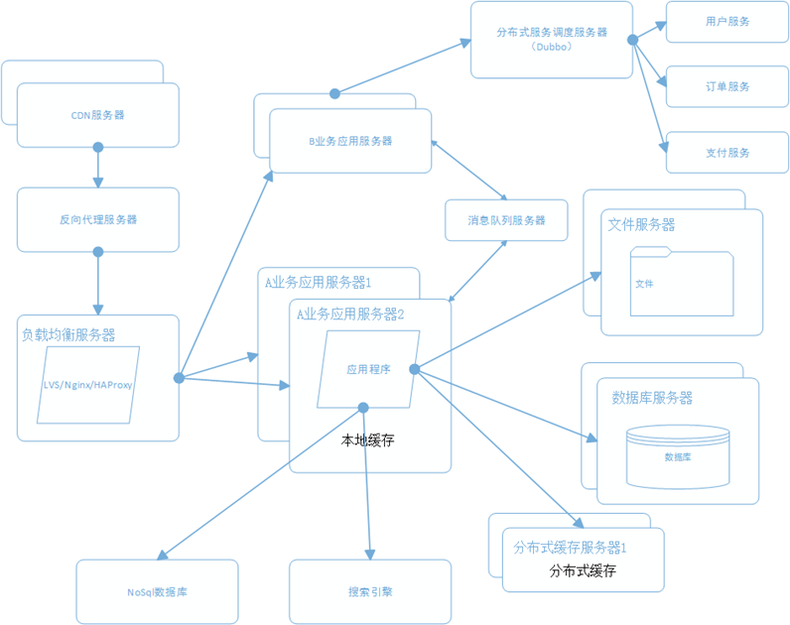
Step10 分布式&微服务
又双叒叕拆，拆成独立服务+数据库，一方面可以增强承载能力，另外也复用
分布式，是有巨大成本的
分布式事务---CAP
分布式的第一要务就是不要分布式

Slide 20
Step10 分布式&微服务
Level3级别
怎么设计-怎么管理-分布式事务分布式锁
微服务实践

Slide 21
大数据高并发
再问一次，如何应大数据高并发？
这是个开放问题，是个送分题，
考察技术视野—考察经验—考察思维方式
首先得分析问题所在，然后提一下常规的解决方案，然后着重强调自己的经历
你擅长什么，就移植个什么，
然后使劲儿说，技术+业务

Slide 22

THANK YOU
THANK YOU
开发进阶，蜕变架构，升职加薪，只争朝夕！
Eleven

